Slide 1
Softvér a hardvér – práca proti vírusom a špehovaniu

Slide 2
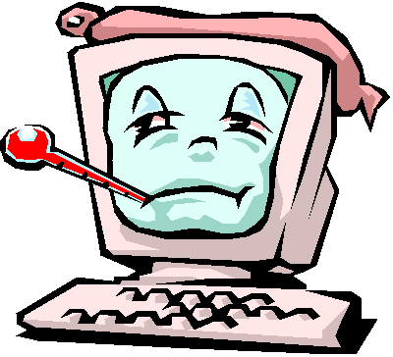
Aj počítač dokáže ochorieť
Môže sa nakaziť počítačovým vírusom
Napadnutý počítač je chorý a nespráva sa tak, ako by sa mal
Treba ho vyliečiť
Často musí ísť k doktorovi – do servisu

Slide 3
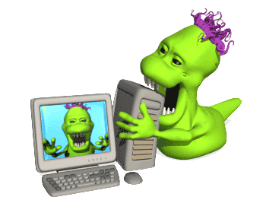
Čo je to počítačový vírus
Počítačový vírus je program, ktorý sa dokáže sám šíriť po internete a napáda ostatné počítače
Poznáme viacero druhom škodlivých softvérov, nielen počítačové vírusy.
Líšia sa spôsobom, akým
fungujú a škodia.
Škodlivý softvér všeobecne
nazývame MALWARE

Slide 4
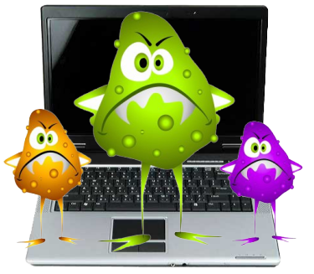
Rôzne druhy škodlivého softvéru
Klasické počítačové vírusy
Internetové červy
Emailové červy a spamy
Trójske kone
Dialery
Spyware
Adware
PopUp a Hijackery
Hoax
...

Slide 5
Keď je počítač napadnutý
Napadnutý počítač je chorý a tak sa aj správa
neposlúcha naše príkazy (píše na obrazovku čo len chce, prehráva rôzne zvuky ...)
neotvára niektoré súbory
vymazáva niektoré súbory
ničí niektoré svoje súčiastky
potajomky niekomu odosiela naše súbory a informácie o tom, čo na počítači robíme

Slide 6

Napadnutý počítač môže byť klebetný
Veľmi často sa stáva, že napadnutý počítač niekomu odosiela naše súbory či informácie o tom, čo na počítači robíme.
Vírus, ktorý toto spôsobuje sa nazýva Spyware – špionážny softvér a bol napísaný práve preto, aby o nás získal, čo možno najviac
informácii

Slide 7
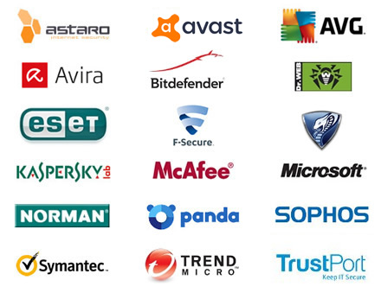
Ako sa brániť
Základom je antivírusový program
AKTUALIZOVAŤ !

Slide 8
Musíme si dávať pozor
Nenavštevujeme webové stránky, ktoré nepoznáme alebo vyzerajú podozrivo
Neklikáme na akúkoľvek reklamu, ktorá nám vyskočí na obrazovke
Nepovoľujeme hrám ani iným programom len tak prístup k našim údajom
Neotvárame e-maily z adries, ktoré nepoznáme
Nesťahujeme programy, obrázky, hudbu ani video zo stránok, ktoré nepoznáme

Slide 9
Zhrnutie
Počítač napadnutý vírusom sa správa čudne
Neposlúcha naše príkazy a odosiela o nás informácie
Používame antivírusové programy
Musíme si dávať pozor na stránky, ktoré navštevujeme

Slide 10
ĎAKUJEM ZA POZORNOSŤ !
☺

Slide 11
Diskusia
Prečo je nebezpečné, keď je počítač napadnutý vírusom ?
Čo sa môže stať, ak bude počítač odosielať informácie o tom, čo robíme ?
Kedy sa vystavujeme riziku, že chytíme počítačový vírus ?
Čo musíme robiť, aby sme tomu predišli ?

